Slide 1

基于领域知识库的短文本分类研究
指导老师：张 琢 教授
报告人：陈 佳

Slide 2
提纲
研究背景及现状
研究意义及目标
主要研究内容及创新点
实验分析与参数改进
总结与展望

Slide 3
研究背景
文本分类是有效处理和组织大数据量电子文本的一个重要方法 ，一般文本分类的方法都是针对于普通文本（长文本）的分类 。
对于投诉信息、网络上的短信息和评论等一些短文本现阶段没有有效的分类方法。
源于理想长春市市长专线电话系统。

Slide 4
研究现状
国外
国外对短文本的处理方法主要是基于概念相似度的的测量，例如基于 web语义核函数的方法和基于相似性度量的方法，也有整合这两种方法，利用增进的语义核函数实现分类的目的。
国内
研究者对中文短文本的分类研究刚刚起步，绝大多数的方法都是利用都处理普通文本的方法进行分类，如贝叶斯理论等。虽然进行了分类，但是对于处理结果都不是很理想。根据中文特性，国内的一些学者提出了一种基于领域特征词的短文本分类方法

Slide 5
研究意义
在对文本进行分类的过程当中，由于长文本所具有的特征词汇向量较多，比较容易达到分类的目的，得到满意的分类准确度；而短文本则由于其本身具有的特征向量少，所形成的特征矩阵具有稀疏性，得到较好的分类比较困难。如何提高短文本的分类准确度成为研究的一个重要课题。

Slide 6

研究目标
从短文本的特征出发，针对其缺点和不足，提出一种基于领域知识库的短文本分类方法，利用本体论建立基于浅层语义理解的领域知识库，结合知网对待分类短文本和建立的领域知识库双向进行信息补充，改进原有的分类算法最终达到短文本的分类优化。

Slide 7
主要研究内容及创新点
本课题将利用领域知识库对短文本进行分类作为主要研究内容，对知识库的建立方法、短文本的信息补充和文本分类算法改进进行深入的研究和探索。其主要内容如下：
1．研究源数据中短文本的特点，分析原型系统分类不准确的原因。
2．总结并分析当前国内外基于短文本的分类方法，提出基于领域知识库的短文本分类方法。
3. 提出利用本体论建立领域知识库，利用知网对知识库本体词汇和待分类文本特征项进行双向拓展。（创新点）
4. 实验分析进行反馈，调节相关参数。

Slide 8
主要研究内容
领域知识库的建立
由于本体强调相关领域的本质概念,同时也强调这些本质概念之间的关联,而短文本具有特征不足的缺点,有必要强调概念之间的语义关系,这和本体表示基本一致。因此,本文选择基于本体论建立领域知识库。

Slide 9
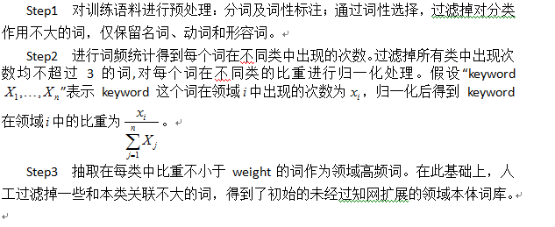
主要研究内容
领域知识库的建立
1.领域本体词汇的获得

Slide 10
主要研究内容
领域知识库的建立
2.基于本体论的领域知识库的建立
（1）获得专业领域词汇定义为概念，将它们作为建立树的叶子节点；
（2）手工把这些叶子与SENSUS 中的相关概念连接起来；
（3）收集从叶子节点到 SENSUS 最上层的根节点的路径上的所有覆盖的概念；
（4）多获得的概念分析，添加没有收集进去的术语，拓展建立的结构树的规模；
（5）最后对于（3）中描述的路径所通过的结点（概念），如果该结点的某棵子树下的 多数结点都与该领域相关，则该子树中的全部概念都被收集。

Slide 11
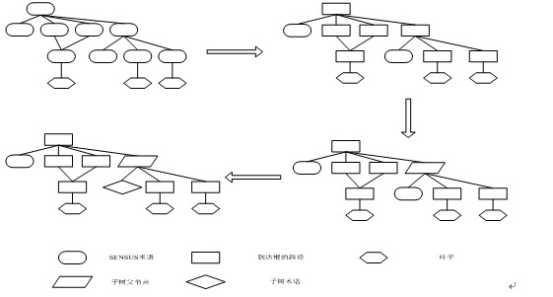
主要研究内容
领域知识库的建立
2.基于本体论的领域知识库的建立

Slide 12
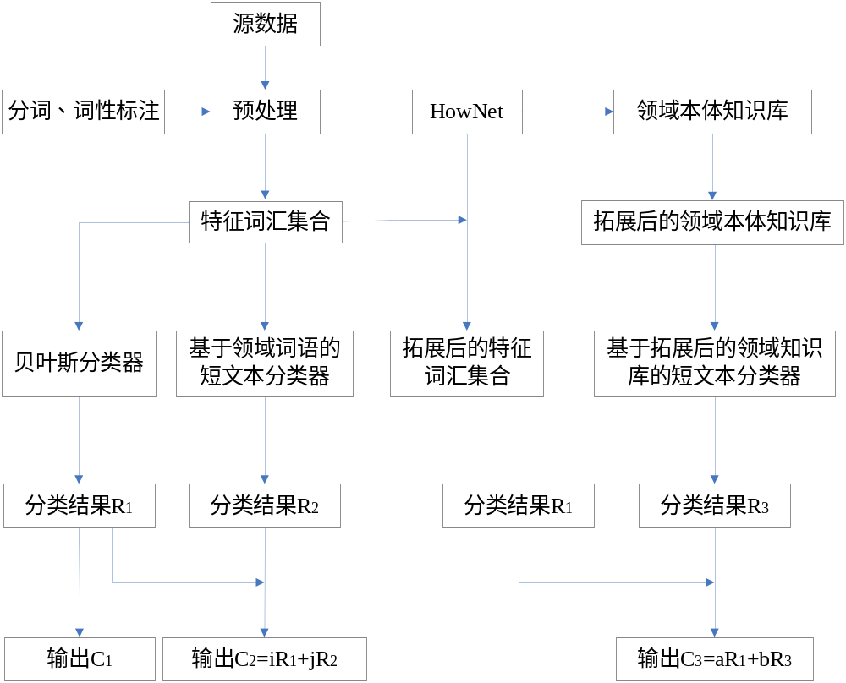
主要研究内容
基本流程图

Slide 13
主要研究内容
特征词汇语义拓展
在文本分类的过程当中，名词和动词对于文本分类的影响较大，对于短文本处理得到的特征项，进行词性分析，对动词和名词进行基于知网的拓展，特征词汇拓展为概念和义原的词汇集合，结合概念的权重变为特征项的1/(AN)（A为噪音控制参数，N为特征项拓展后概念的数量），义原的权重处理同理。

Slide 14
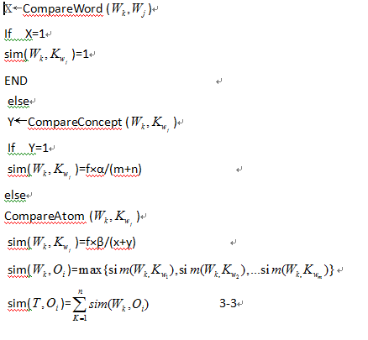
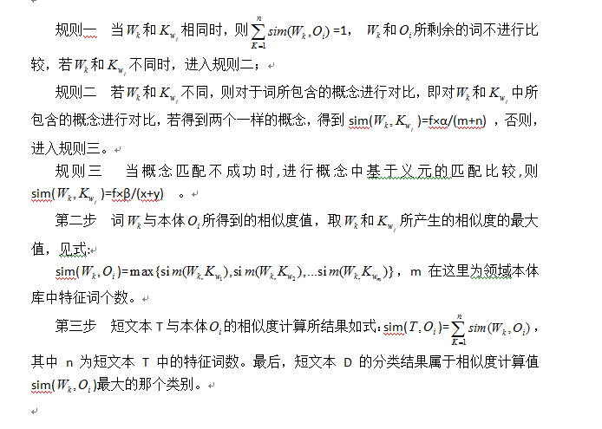
主要研究内容
相似度计算方法

Slide 15
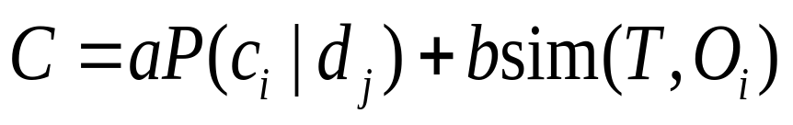
主要研究内容
相似度计算公式
其中a，b为公式参数，最后投诉文档分入计算得到C值较大的那一个，当C值均小于0.3时，文本不产生分类结果，根据实验数据反馈a=0.6 b=0.4是分类结果最佳。

Slide 16
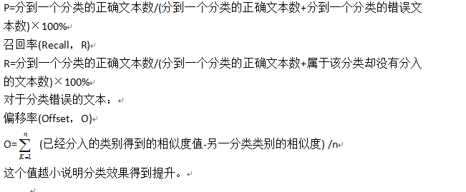
实验分析与参数改进
性能评估指标

Slide 17
实验分析与参数改进
实验评估及分析
实验我们选取中政府部门投诉文本2000条，其中公安部门投诉文本1000篇， 交通部门投诉文本1000 篇 。将这些投诉文本作为测试集，做了3种不同实验，得到的分类的准确率，召回率以及偏移率结果如表 5.1、表 5.2、表 5.3 所示：

Slide 18
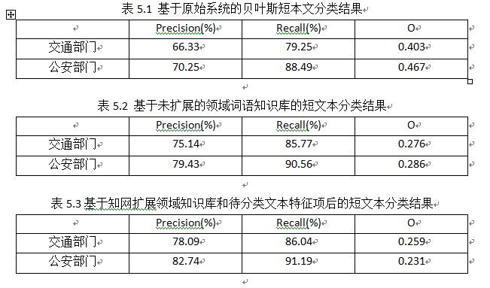
实验分析与参数改进
实验评估及分析

Slide 19
实验分析与参数改进
实验评估及分析
表5.1是原始系统的分类结果，表5.2是重庆邮电大学宁亚辉等人提出的基于领域本体的短文本分类方法，表5.3是本文提出的基于领域知识库的短文本分类算法。通过实验数据我们可以看到后两种方法对比第一种方法它的召回率和偏移率有很大程度上的提高，精确率也得到了一定程度的改进。对于文本的分类，利用领域知识库在基于浅层语义理解的基础上完成，可以很好的提高分类结果。对比表5.2和表5.3基于知网对所建立的领域知识库和待分类文本的特征项进行拓展后，得到的正确率得到了提升，偏移率也有所降低。实验数据证明本文提出的方法对短文本的分类处理有效果。

Slide 20
总结与展望
本文虽然在某种程度上改进了原有的短文本分类算法，提高了投诉短文本的分类效果，但是由于本人能力有限，短文本分类的完全优化策略仍然是一个需要解决的难题。后续还有需要改进和研究的地方，主要有：
（1）增加测试集合。本文实验只是基于两个政府部门的短文本分类测试集，可以将其类别扩大，测试集的种类多些，来测试算法的可行性。
（2）领域本体的构建。随着社会的进步和发展，领域本体中的概念也需要不断进行更新，要满足不断更新的领域知识，因此本体构建是一个长期的过程。如何能够使建立的本体领域知识库具有自动学习功能将成为今后工作中的重点内容。
（3）短文本分类的其他方法。如主题图技术是一个目前研究比较热门的问题，何使用主题图技术，对大规模的短文本文档进行分类，也将成为今后研究的重点问题。

Slide 21
谢谢！
请老师点评

